Slide 1
БЕРЕГИ СВОЙ УЧЕБНИК

Slide 2
БЕРЕГИ СВОЙ УЧЕБНИК
Главный помощник в учёбе – учебник.
Он молчаливый и добрый волшебник.
Знания мудрые вечно хранит.
Ты сберегай его праздничный вид!
Сразу в обложку его оберни,
Ручкой не пачкай, не рви и не мни.
Славный учебник научит всему.
Будь благодарен за это ему!

Slide 3
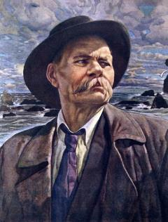
БЕРЕГИ СВОЙ УЧЕБНИК
С детских лет книга становится нашим постоянным спутником. Всю жизнь она помогает нам работать, учиться. Книги обогащают нас знаниями, жизненным опытом, формируют наши взгляды, вкусы, характеры, приносят нам радость.
Неизмеримо велико влияние книги на человека. А. М. Горький повторял "Всем хорошим во мне я обязан книгам". Писатель считал книги наиболее сложным и великим чудом из всех чудес, созданным человеком.

Slide 4
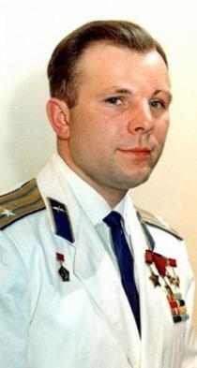
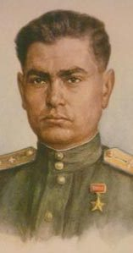
БЕРЕГИ СВОЙ УЧЕБНИК
Первый космонавт Ю. А. Гагарин рассказывал: "Одна из моих любимых книг - это "Повесть о настоящем человеке" Бориса Полевого. Герой повести - А. Мересьев был для меня живым примером стойкости, отваги. У него я, пожалуй, больше всего учился отношению к жизни".

Slide 5
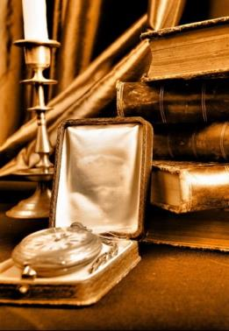
БЕРЕГИ СВОЙ УЧЕБНИК
Мы привыкли к книге, редко думаем о ней, как о замечательном сокровище, и бывает, что не всегда ценим и бережем её.
Но вдумайтесь: ведь книга — это надёжное средство передачи знаний от поколения к поколению, своеобразная летопись человеческого общества. Книга не только знакомит нас с прошлым, но и позволяет разобраться в настоящем и, словно крылья, уносит нас в будущее. Это единственная «машина времени», с помощью которой можно совершать увлекательнейшие путешествия.

Slide 6
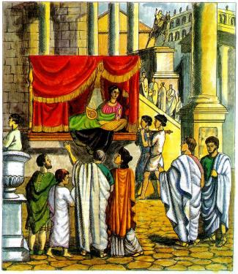
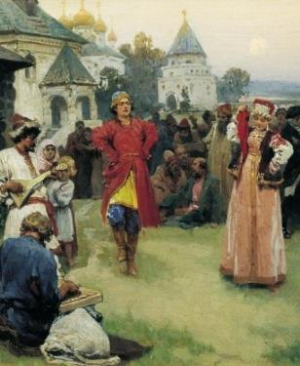
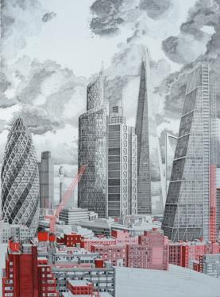
БЕРЕГИ СВОЙ УЧЕБНИК
Со страниц книги перед нами встают и Древний Рим, и старая Русь, и средневековый замок, и шумный современный город. Книга позволяет побывать в любых частях земного шара, познакомиться с жизнью замечательных людей. Книга — источник знаний, бодрости духа.

Slide 7
БЕРЕГИ СВОЙ УЧЕБНИК
Книга верно служит людям в учёбе, работе, повседневной жизни. Посмотрите, как оформлены ваши учебники, какие они яркие, нарядные, красивые.
Мы говорим «бесплатный учебник», так что же, он ничего не стоит? Давайте подумаем и вспомним, что же собой представляет учебник? Это книга, только книга учебная. А вы знаете, как создаётся книга?

Slide 8
БЕРЕГИ СВОЙ УЧЕБНИК
Над созданием учебника работают учёные, а чаще коллектив учёных: авторский коллектив. Они пишут рукопись учебника и приносят её в издательство.
В издательстве над рукописью работают редакторы, машинистки, художники.
Они готовят рукопись к производству.

Slide 9
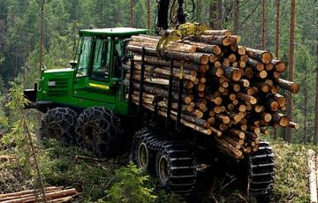
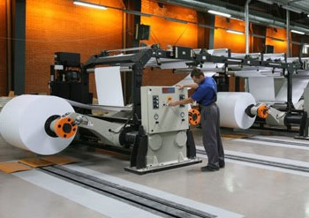
БЕРЕГИ СВОЙ УЧЕБНИК
Но пока готовится рукопись, в другом месте, очень далеко от издательства, кипит другая работа - нужна бумага, чтобы напечатать книгу.
Для создания учебников нужны миллионы тонн бумаги. Значит, лесорубам нужно валить лес. Но срубленный лес – это ещё не бумага. Плотогоны сплавляют его по рекам.
На бумажных фабриках химики превращают древесину в хрустящую белую бумажную ленту. Вот и готовы и рукопись и бумага.

Slide 10
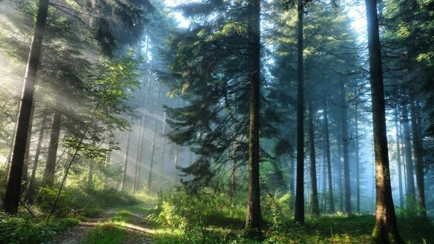
ВАЖНО!!!!!!!!!!
Чтобы напечатать только учебники русского языка для ребят нашей страны, требуется срубить более семи тысяч елей. Вот сколько деревьев можно сохранить, если бережно относиться к каждой книге.
60 килограммов макулатуры (старых журналов, газет, книг) сохраняют 1 дерево.

Slide 11
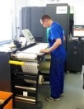
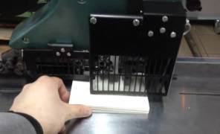
БЕРЕГИ СВОЙ УЧЕБНИК
Начинается работа в типографии, где должны напечатать миллионы учебников. За дело берутся наборщики, печатники, переплётчики.
Как видите, прежде чем учебник попадает к вам на стол, он проходит долгий и нелёгкий путь, в его создании принимают участие сотни людей.
А вы получили учебники бесплатно. Каждый учебник должен послужить четырём-пяти ученикам.

Slide 12
Каждый учебник должен послужить четырём-пяти ученикам!
За страницею страница, Раскрывая жизни суть, В сердце каждого стремится Книга, пробивая путь Доброте, надежде, правде… Нет, не сбить её с пути! Ради жизни – жизни ради Мы поможем ей идти!!!
БЕРЕГИТЕ КНИГУ - ИСТОЧНИК ЗНАНИЙ!
Дают нам учебники в школе бесплатно,
И это, конечно же, очень приятно,
Но в этой приятности, что неприятно:
Весною учебник сдаётся обратно…
И дело чести каждого ученика - сохранить учебники. Сделать это совсем нетрудно, надо их только...
• Не пачкать!
• Не разрисовывать!
• Не делать записей!
• Не загибать страницы!
• Не перегибать книгу при чтении!
• Брать книгу только чистыми руками!
• Обернуть книгу и подписать фамилию, класс!
• Если книга порвалась – подклеить её!

